Slide 1
W1D4：Linux操作系统并发编程之多进程
Linux下Web Server的设计

Slide 2
讲授内容
训练目的
训练原理
训练内容
*

Slide 3
Linux操作系统并发编程之多进程
训练目的
掌握UNIX/Linux系统创建进程的方法
掌握在代码中如何区别父子进程的方法
掌握父子进程之间的资源共享与异同
掌握等待子进程执行结束的方法
掌握在进程中执行另外一个可执行文件的方法

Slide 4
Linux操作系统并发编程之多进程
训练目的
了解生产者消费者问题中同步互斥的基本概念
掌握XSI信号量集机制
掌握XSI共享内存机制
掌握Linux中多进程协同工作的程序设计思想

Slide 5
训练原理：创建子进程
函数原型
头文件：unistd.h
pid_t fork(void);
返回值
fork函数被正确调用后，将会在子进程中和父进程中分别返回！！
在子进程中返回值为0（不合法的PID，因为PID为0的进程是交换进程）
在父进程中返回值为子进程ID（让父进程掌握其创建子进程的ID号）
出错返回-1

Slide 6
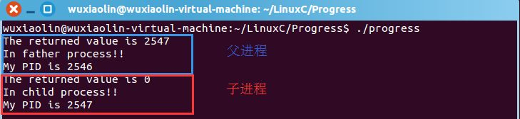
训练原理：创建子进程示例
int main(void){
pid_t pid;
pid=fork();
if(pid==-1)
printf(“fork error\n”);
else if(pid==0){
printf(“the returned value is %d\n”,pid);
printf(“in child process!!\n”);
printf(“My PID is %d\n”,getpid();}
else{
printf(“the returned value is %d\n”,pid);
printf(“in father process!!\n”);
printf(“My PID is %d\n”,getpid();}
return 0;
}

Slide 7
训练原理：fork函数执行后父子进程的异同
父子进程差异
fork的返回值
进程ID
父进程ID
子进程的
tms_utime, tms_stime ,
tms_cutime,tms_ustime值
被设置为 0
文件锁
父子进程相同
真实用户ID，真实组ID
有效用户ID，有效组ID
当前工作目录
文件模式掩码
信号量掩码
环境变量
堆
栈
文件表（打开的文件）
Notes:
根据图片核心内容，关于 ​**fork()函数执行后父子进程的异同**，以下是标准的技术解析：
​父子进程的相同点​
​代码段​ 子进程完全复制父进程的代码段（包括 fork() 之后的代码）。
​数据段与堆栈段​ 子进程获得父进程数据段、堆段、栈段的副本​（采用 ​写时复制 Copy-On-Write​ 机制，物理内存实际共享直至一方修改）。
​文件描述符表​ 子进程继承父进程打开的文件描述符（如未关闭，两者操作同一文件偏移量）。
​环境变量与权限​ 继承用户ID、组ID、工作目录、信号处理方式等。
进程 ID（PID）：父进程返回的是子进程的 PID，而子进程返回的是 0，这是区分父子进程的关键依据。
返回值：fork()在父进程中返回子进程的 PID（一个正整数），在子进程中则返回 0。要是返回值为 - 1，表明创建进程失败。
执行顺序：父子进程的执行顺序是不确定的，具体由操作系统的调度算法来决定。
资源使用：尽管子进程复制了父进程的数据和环境，但它们有各自独立的内存空间，也就是说，一个进程对变量的修改不会影响到另一个进程。
时间量：子进程的 CPU 时间计数器会重新开始计数，与父进程的时间量没有关系。
进程关系：父进程的父进程是它原来的父进程，而子进程的父进程就是创建它的进程。
​文件描述符共享​ 子进程复制父进程的文件描述符表项，指向相同的打开文件句柄（内核结构）。关闭描述符不影响另一方，但读写偏移量会互相影响。
​Q: 如何避免文件描述符冲突？​​ ​A: 在 fork() 后立即关闭不需要的描述符，或使用 fcntl() 设置文件偏移量独立（O_APPEND 可缓解问题）
tms_utime记录的是进程执行用户代码的时间. tms_stime记录的是进程执行内核代码的时间. tms_cutime记录的是子进程执行用户代码的时间. tms_ustime记录的是子进程执行内核代码的时间

Slide 8
训练原理： fork的用法
父进程希望复制自己（共享代码，拷贝数据空间），但使父子进程执行相同代码中的不同分支
网络服务程序中，父进程等待客户端的服务请求，当请求达到时，父进程调用fork，使子进程处理该次请求，而父进程继续等待下一个服务请求到达
父子进程执行不同的可执行文件（父子进程具有完全不同的代码段和数据空间）
子进程从fork返回后，立即调用exec执行另外一个可执行文件

Slide 9
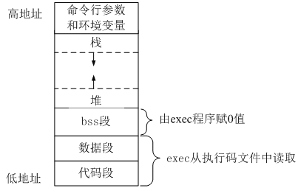
训练原理：在进程中执行可执行文件
进程调用exec系列函数在进程中加载执行另外一个可执行文件
exec系列函数替换了当前进程（执行该函数的进程）的正文段、数据段、堆和栈（来源于加载的可执行文件）
执行exec系列函数后从加载可执行文件的main函数开始重新执行
exec系列函数并不创建新进程，所以在调用exec系列函数后其进程ID并未改变，已经打开的文件描述符不变

Slide 10
进程的资源
进程状态
调度信息
进程ID
进程间通信
时间和定时器
用户ID
文件管理
虚拟内存管理
对称多处理机息
。。。
命令行参数和环境变量
栈
堆
未初始化的数据
初始化的数据
正文
用户空间资源
由用户程序或标准库管理
内核空间资源（PCB）
由操作系统内核自动管理
Notes:
在操作系统中，内核空间和用户空间是两个不同的内存区域，它们管理着不同类型的资源。
PCB 是内核为每个进程维护的一个数据结构，包含了进程的所有状态信息。

Slide 11
内核态用户态的两个示例
进程创建：当用户程序调用fork()时，内核会：
分配新的 PCB，填充进程信息（如 PID、状态）。
复制父进程的用户空间资源（代码段、数据段等）到子进程。
返回子进程的 PID 给父进程，返回 0 给子进程。
文件读写：当用户程序调用read()时，内核会：
通过 PCB 查找文件描述符表
在内核空间读取文件内容。
将数据从内核缓冲区复制到用户空间的缓冲区。

Slide 12
训练原理：execl函数
函数原型
头文件：unistd.h
int execl(const char *pathname, const char *arg0, .../*(char*)0*/);
参数
pathname：要执行程序的绝对路径名
可变参数：要执行程序的命令行参数，以“(char *)0”结束
返回值
出错返回-1
成功该函数不返回！

Slide 13
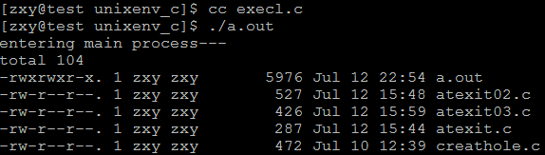
训练原理：execl示例代码
int main(void)
{
printf("entering main process---\n");
if(fork()==0){
execl("/bin/ls","ls","-l",NULL);
printf("exiting main process ----\n");}
return 0;
}

Slide 14
训练原理：进程的终止
正常终止
从main返回
调用exit函数
调用_exit函数
最后一个线程从其启动例程中返回
最后一个线程调用pthread_exit
异常终止
调用abort，产生SIGABRT信号
接收到终止信号

Slide 15
训练原理： 等待子进程终止
waitpid函数可以等待某个特定子进程终止
函数原型
头文件：sys/wait.h
pid_t waitpid(pid_t pid, int *statloc, int options);
返回值
成功返回终止子进程ID，失败返回-1

Slide 16
训练原理：等待子进程终止
参数
pid
pid > 0：等待进程ID等于pid的子进程执行终止
statloc：存放子进程终止状态
options：可以为0，也可以是WNOHANG（如果没有任何已经终止的子进程则马上返回, 函数不等待，此时返回值为0）

Slide 17
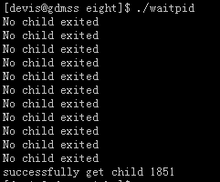
训练原理：waitpid代码示例
pid_t pid_child, pid_return;
pid_child =fork();
if(pid_child <0) printf("Error occured on forking.\n");
else if(pid_child ==0){
sleep(10);
exit(0);}
do{
pid_return =waitpid(pid_child,
NULL, WNOHANG);
if(pid_return ==0){
printf("No child exited\n");
sleep(1);} }
while(pid_return ==0);
if(pid_return == pid_child)
printf("successfullyget child %d\n", pid_return);
else printf("some error occured\n");

Slide 18
训练1
训练内容
在Linux中通过POSIX API（创建子进程，在进程中执行可执行文件(任意之前的训练内容即可)，等待子进程执行结束等）实现一个简单shell程序

Slide 19


训练原理：任务的同步互斥
有缓冲区未被生产者使用时，生产者才能写入；有缓冲区已被生产者使用时，消费者才能读出——同步
生产者/消费者问题
问题描述：若干任务通过共享缓冲池（包含一定数量的缓冲区）交换数据。其中，“生产者”任务不断写入，而“消费者”任务不断读出；任何时刻只能有一个任务可对共享缓冲池进行操作。
Producer 1
Consumer 1
生产指针
消费指针
Producer 2
Consumer 2
互斥
...
...
Producer M
Consumer N
满
空
共享缓冲池
指针移动方向

Slide 20
训练原理：缓冲池的程序实现
缓冲池结构（5个缓冲区）
struct BufferPool
{
char Buffer[5][100];//5个缓冲区
int Index[5];
};
index：缓冲区状态
为0表示对应的缓冲区未被生产者使用，可分配但不可消费；
为1表示对应的缓冲区以被生产者使用，不可分配但可消费

Slide 21
训练原理：生产者与消费者行为
生产者任务从源（文件，网络等）中读取数据后访问缓冲池，将数据放入未使用的缓冲区中（分配）
消费者任务访问缓冲池，从已被生产者使用的缓冲区中取走数据（消费），进行处理（计算、变换等）

Slide 22
训练原理：生产者与消费者之间的互斥
缓冲池整体作为临界资源
当生产者任务正在访问缓冲池时，其他生产者和消费者任务不能访问缓冲池
当消费者任务正在访问缓冲池时，其他生产者和消费者任务不能访问缓冲池
互斥机制：
信号量集（包含1个信号量，初始值为1）
POSIX信号量

Slide 23
训练原理：生产者与消费者之间的同步
缓冲池中有缓冲区未被生产者使用时（缓冲池不满），生产者分配缓冲区
缓冲池中有缓冲区已被生产者使用时（缓冲池不空） ，消费者才能消费缓冲区
同步机制：
通过缓冲池结构中的状态变量来指示
通过信号量来指示未被使用缓冲区数量和已被使用缓冲区数量

Slide 24
训练原理：生产者的程序实现
开始
打开文本文件producerN.txt
生产者任务N
从文件当前位置读取一定长度内容（例如1行，100字节等）
信号量P操作
sleep一段时间
依次检查Buffer[0]至Buffer[4]是否已经被生产者使用
信号量V操作
否
是否找到未被生产者使用的缓冲区Buffer[n]
是
将读取的字符串写入Buffer[n]，修改缓冲区状态
信号量V操作

Slide 25
训练原理：消费者的程序实现
开始
消费者任务N
打开文本文件consumerN.txt
信号量P操作
sleep一段时间
依次检查Buffer[0]至Buffer[4]是否已经被生产者使用
信号量V操作
否
是否找到已被生产者使用的缓冲区Buffer[n]
是
从缓冲区Buffer[n]读取字符串
信号量V操作
printf打印字符串，并将该字符串写入到文件中，修改缓冲区状态

Slide 26
训练2
训练内容
综合运用所学知识在Linux系统上编写应用程序，要求至少支持2个生产者任务（进程）和2个消费者任务（进程）的同时运行
生产者任务和消费者任务之间通过XSI共享内存机制实现跨进程的共享缓冲池
生产者任务和消费者任务之间通过XSI信号量集机制实现对缓冲池的互斥访问
生产者与消费者之间的同步通过修改缓冲池结构中的缓冲区状态变量来实现

Slide 27
Linux编程技巧：实现多进程同时工作
分别编写、编译生产者程序和消费者程序
在shell中分别执行生产者程序或消费者程序，每执行一次产生一个生产者任务（进程）或消费者任务（进程）
编写一个应用程序，通过fork创建子进程，在子进程中执行生产者的代码或消费者的代码

Slide 28
XSI IPC 系统调用
功能 | 信号量集 | 共享内存 | 消息队列
创建或打开一个IPC对象，获得对IPC的访问权 | semget | shmget | msgget
IPC操作: 发送/接收消息；连接/释放共享内存；信号量操作 | semop | shmat/ shmdt | msgsnd/ msgrcv
IPC控制：获得/修改IPC对象状态，“删除”IPC对象等 | semctl | shmctl | msgctl

Slide 29
参考代码：消费者读取共享内存
struct shared_use_st
{
int written;//非0：表示可读，0表示可写
char text[TEXT_SZ];//记录写入和读取的文本};
int main(){
int running = 1;
void *shm = NULL;
struct shared_use_st *shared;
int shmid;
shmid = shmget((key_t)1234, sizeof(struct shared_use_st), 0666|IPC_CREAT);
if(shmid == -1){
exit(EXIT_FAILURE);}
shm = shmat(shmid, 0, 0);
if(shm == (void*)-1){
exit(EXIT_FAILURE);}
shared = (struct shared_use_st*)shm;
while(running){
if(shared->written != 0)
{
printf("You wrote: %s", shared->text);
sleep(rand() % 3);
shared->written = 0;
if(strncmp(shared->text, "end", 3) == 0)
running= 0;
}
else
sleep(1);
}
if(shmdt(shm) == -1){exit(EXIT_FAILURE);}
if(shmctl(shmid, IPC_RMID, 0) == -1)
{ exit(EXIT_FAILURE);}
exit(EXIT_SUCCESS);}
Notes:
这里面的 key，就是前面生成的那个 key，shmflag 如果为 IPC_CREAT，就表示新创建，还可以指定读写权限 0777。

Slide 30
参考代码：生产者写共享内存
int main()
{
int running = 1;
void *shm = NULL;
struct shared_use_st *shared = NULL;
char buffer[BUFSIZ + 1];
int shmid;
shmid = shmget((key_t)1234, sizeof(struct shared_use_st), 0666|IPC_CREAT);
if(shmid == -1){
exit(EXIT_FAILURE);}
shm = shmat(shmid, (void*)0, 0);
if(shm == (void*)-1){
exit(EXIT_FAILURE);}
printf("Memory attached at %X\n", (int)shm);
shared = (struct shared_use_st*)shm;
while(running){
if(shared->written == 1) {
sleep(1);
printf("Waiting...\n");}
else{
printf("Enter some text: ");
fgets(buffer, BUFSIZ, stdin);
strncpy(shared->text, buffer,TEXT_SZ);
shared->written = 1; }
if(strncmp(buffer, "end", 3) == 0)
running = 0;
}
if(shmdt(shm) == -1) {exit(EXIT_FAILURE);}
if(shmctl(shmid, IPC_RMID, 0) == -1)
{exit(EXIT_FAILURE);}
exit(EXIT_SUCCESS);}

Slide 31
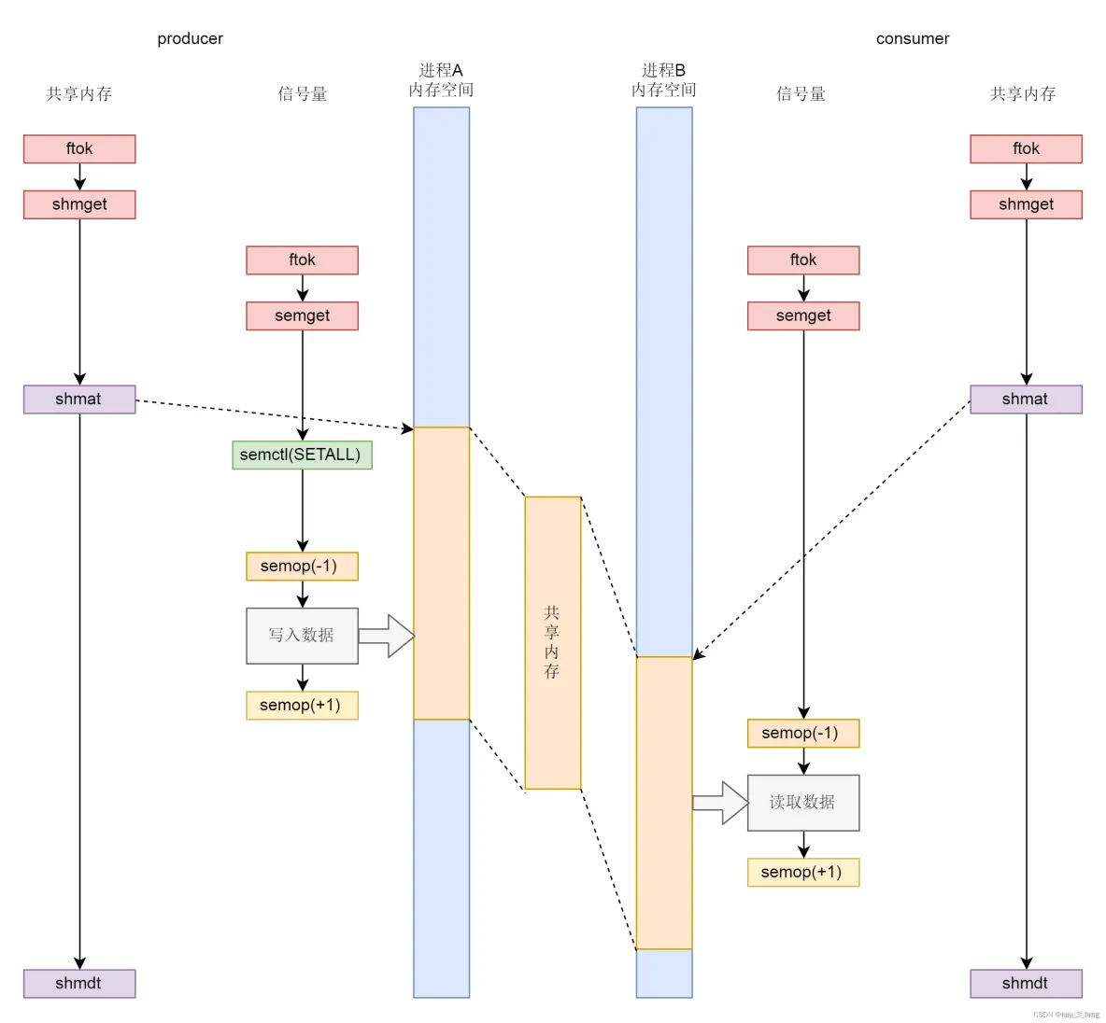
Notes:
共享内存和信号量的配合机制，如下图所示：• 无论是共享内存还是信号量，创建与初始化都遵循同样流程，通过 ftok 得到 key，通过 xxxget 创建对象并生成 id；• 生产者和消费者都通过 shmat 将共享内存映射到各自的内存空间，在不同的进程里面映射的位置不同；• 为了访问共享内存，需要信号量进行保护，信号量需要通过 semctl 初始化为某个值；• 接下来生产者和消费者要通过 semop(-1) 来竞争信号量，如果生产者抢到信号量则写入，然后通过 semop(+1) 释放信号量，如果消费者抢到信号量则读出，然后通过 semop(+1) 释放信号量；• 共享内存使用完毕，可以通过 shmdt 来解除映射

Slide 32
参考代码：创建或打开信号量集对象
#include<stdio.h>
#include<sys/sem.h>
#define MYKEY 0x1a0a
int main()
{
int semid;
semid=semget(MYKEY,1,IPC_CREAT|IPC_R | IPC_W| IPC_M);
printf("semid=%d\n",semid);
return 0;
}
Notes:
信号量以集合的形式存在的。首先，创建之前，我们同样需要有一个 key，来唯一标识这个信号量集合。这个 key 同样可以根据文件系统上的一个文件的 inode 随机生成。然后，我们需要创建一个信号量集合，同样也是使用 xxxget 来创建，其中创建信号量集合使用的是下面这个函数。

Slide 33
参考代码：信号量设置初始值
int init_sem(int sem_id,int init_value)
{
union semun sem_union;
sem_union.val = init_value;
if(semctl(sem_id,0,SETVAL,sem_union)==-1)
{
perror(“Initialize semaphore”);
return -1;
}
return 1；
}

Slide 34
参考代码：信号量P操作
int semaphore_p(int sem_id,short sem_no)
{
struct sembuf sem_b;
sem_b.sem_num = sem_no;//信号量集中信号量编号
sem_b.sem_op = -1; // P操作，每次分配1个资源
sem_b.sem_flg = SEM_UNDO;
if (semop(sem_id, &sem_b, 1) == -1)
{
perror( "semaphore_p failed");
return 0;
}
return 1；
}
Notes:
这里面的 key，就是前面生成的那个 key，shmflag 如果为 IPC_CREAT，就表示新创建，还可以指定读写权限 0777。这里，nsems 表示这个信号量集合里面有几个信号量，最简单的情况下，我们设置为 1。对于信号量，往往要定义两种操作，P 操作和 V 操作。对应上面代码中 semaphore_p 函数和 semaphore_v 函数，semaphore_p 会调用 semop 函数将信号量的值减一，表示申请占用一个资源，当发现当前没有资源的时候，进入等待。semaphore_v 会调用 semop 函数将信号量的值加一，表示释放一个资源，释放之后，就允许等待中的其他进程占用这个资源。可以用这个信号量，来保护共享内存中的 struct shm_data，使得同时只有一个进程可以操作这个结构。

Slide 35
参考代码：信号量V操作
int semaphore_v (int sem_id,short sem_no)
{
struct sembuf sem_b;
sem_b.sem_num = sem_no;//信号量集中信号量编号
sem_b.sem_op = 1; //V操作，每次释放1个资源
sem_b.sem_flg = SEM_UNDO;
if (semop(sem_id, &sem_b, 1) == -1)
{
perror("semaphore_v failed");
return 0;
}
return 1;
}

Slide 36
参考代码：删除信号量对象
int del_sem(int sem_id)
{
union semun sem_union;
if(semctl(sem_id,0,IPC_RMID,sem_union)==-1)
{
perror(“Delete semaphore”);
return -1;
}
return 1；
}

Slide 37
Webserver V0.4版
多进程处理客户请求

Slide 38
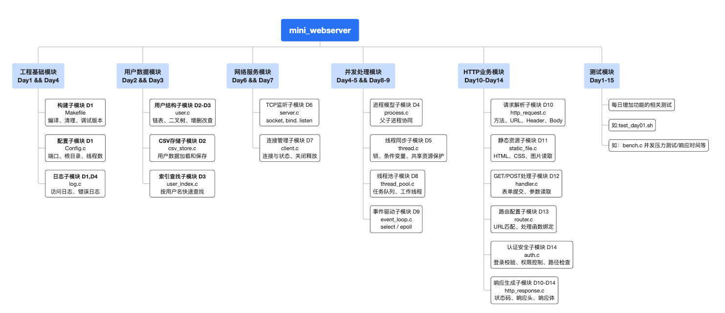

Slide 39
V0.4版 mini_webserver
Web Server 后面要同时处理多个客户端请求。V0.4版本用请求文件模拟客户端请求。父进程负责扫描请求文件并创建子进程，子进程负责处理一个请求，父进程等待所有子进程结束并记录结果。
新增文件包括：
include/request_handler.h
include/process_server.h
src/request_handler.c
src/process_server.c
tests/test_day04.sh
requests/hello.req
requests/user_find.req
requests/missing.req
outputs/.gitkeep
修改文件包括
src/main.c
src/log.c
include/log.h
Makefile
README.md
docs/debug-log.txt(可选)

Slide 40
V0.4版 mini_webserver
outputs/hello.out
HTTP/1.1 200 OK
Content-Type: text/html
Content-Length: 12
Hello, Web!
requests/hello.req
GET /hello
requests/user_find.req
GET /users/zhangsan
outputs/user_find.out
FOUND zhangsan 123456 13800000000
requests/missing.req
GET /not-found
outputs/missing.out
HTTP/1.1 404 Not Found

Slide 41
V0.4版 mini_webserver-检查内容
process requests 能创建多个子进程
每个请求文件都有对应输出文件
父进程能等待所有子进程结束
日志中能看到父进程和子进程记录
解释：fork 后父子进程分别执行了哪段代码
解释：为什么要用 waitpid

